Slide 1
eINSs&c 인턴쉽 MockUp 프로젝트 발표
프론트 개발 : 최민성 서버 개발 : 김현우

Slide 2
1. 프로젝트 환경
1
Python Module and Livery Version
Python
Flask
Flask-restful
Request
Pandas
Plotly
: 3.11.4
: 2.3.2
: 0.3.10
: 2.31.0
: 2.0.3
: 5.16.1

Slide 3
2. Front End Flow Chat
1
Front End Flow Chat
결과 Table,
Graph or INPUT 파일 선택
서버에 파일 전송
View
URL 접속
데이터 입력
입력된 파일이 0이면 리턴

Slide 4
3. Back End Flow Chat
1
Back End Flow Chat
Input URL에서 Get요청이 들어옴
출력된 데이터를 가공 후 데이터 송신
DB에서 데이터 출력
Input URL에서 Post요청이 들어옴
DB에 저장
시뮬레이션 작동 후 결과 저장
Output URL에서 Get요청이 들어옴
DB에서 데이터 출력

Slide 5
4. Full Stack Flow
User
Front end server
Back end server
Database
1. URL 요청
2. View 리턴
6. 요청한 형태에 따라서 DB에 데이터 요청
4. Event에 해당하는 기능을 실행
3. Event 발생
5. Data 요청
7. 요청한 Data 송신
11. View 리턴
10. Event에 해당하는 Data를 뷰에 넣음
8. 요청에 따라 Data를 가공 후 송신
9. Data 리턴

Slide 6
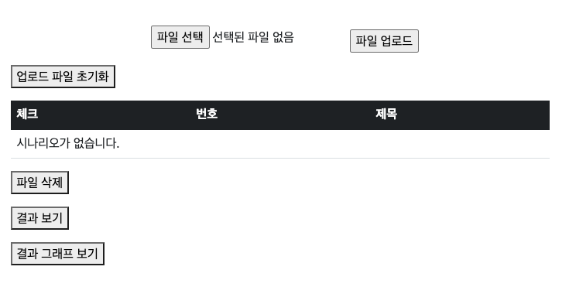
5. Front End UI
1
Front End UI (1)
Back End DB File 초기화 버튼
File 선택 버튼
선택된 file upload 버튼
선택된 file만 삭제하는 버튼
결과 테이블 보는 버튼
결과 그래프 보는 버튼

Slide 7
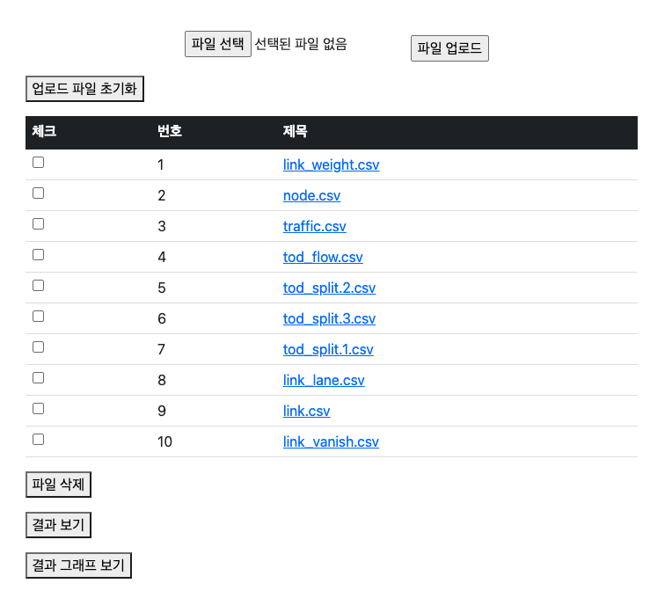
5. Front End UI
2
Front End UI (2)
파일 체크 항목
Uploaded한 file의 내용 보는 버튼

Slide 8
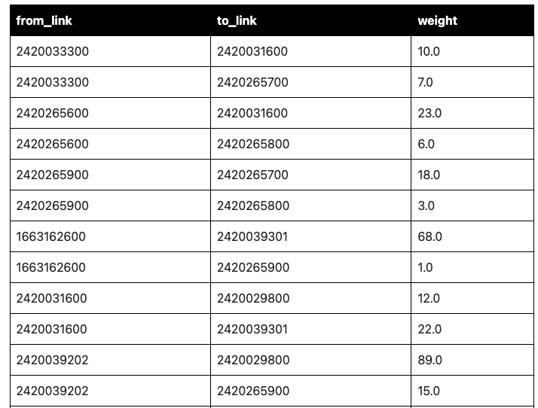
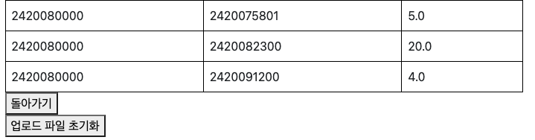
5. Front End UI
3
Front End UI (3)
다시 file list로 돌아가는 버튼
DB File 초기화 및 file선택으로 돌아가는 버튼

Slide 9
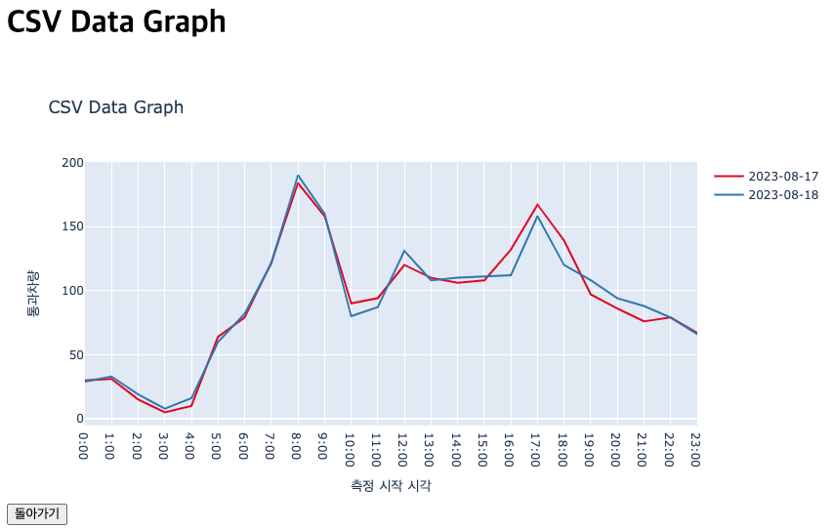
5. Front End UI
4
Front End UI (4)
범주를 선택하는 UI
다시 file list로 돌아가는 버튼

Slide 10
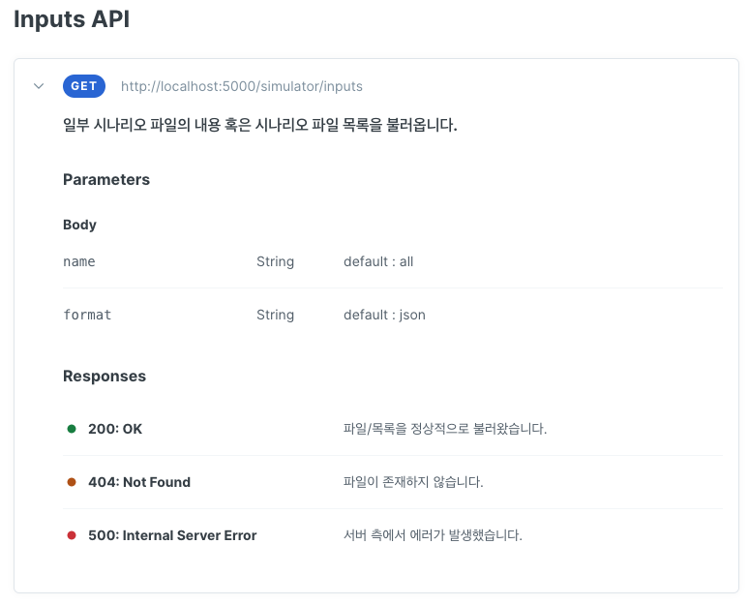
6. Back End API 문서
1
Input Get Method

Slide 11

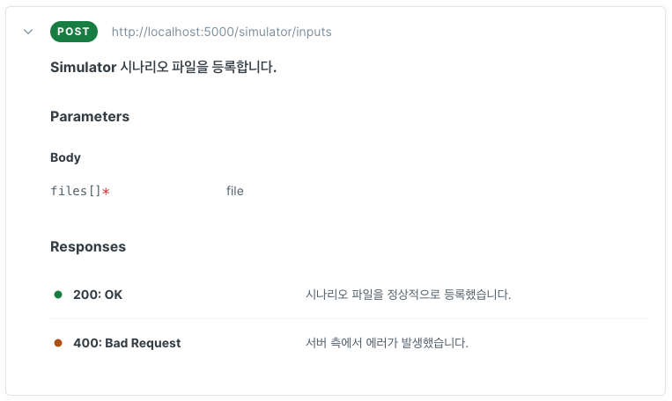
6. Back End API 문서
2
Input Post Method

Slide 12
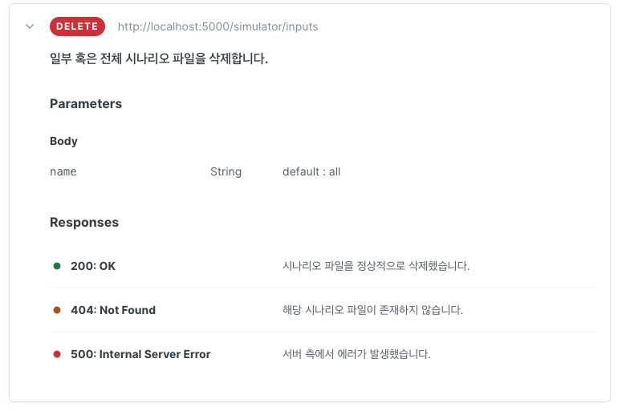
6. Back End API 문서
3
Input Delete Method

Slide 13
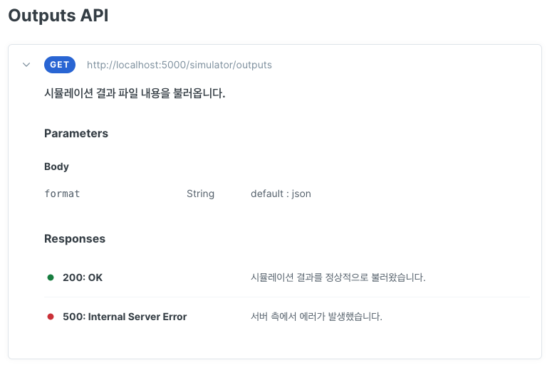
6. Back End API 문서
4
Output Get Method

Slide 14
7. 한계점
1
개발 한계점
DBMS의 부재
현재는 CSV 파일을 단순 저장하는 구조로 시스템 구현
서비스 범위의 한계점
유저 관리 시스템의 부재
따라서, 시나리오 폴더와 결과 폴더가 하나만 존재함.

